Slide 1
Тренажёр
по русскому языку
Кочешкова Наталья Евгеньевна,
учитель начальных классов,
МБОУ «СОШ №19 г. Йошкар-Олы»

Slide 2
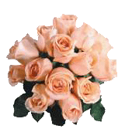
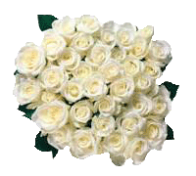
Покажи парные
звонкие согласные
б
м
ж
в
л
н
р
й
з
г
д

Slide 3
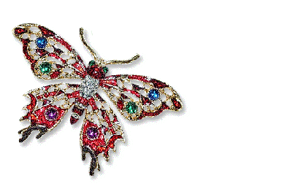
Покажи непарные
звонкие согласные
б
м
ж
в
л
й
р
н
д
з
г

Slide 4
Покажи парные
глухие согласные
п
х
ш
ф
ч
щ
ц
с
т
к

Slide 5
Покажи непарные
глухие согласные
п
х
ш
ф
ц
щ
ч
с
к
т

Slide 6
Проверь себя!
В каких словах
пишется буква Д?
зака…
са…
горо…
огоро...
крова…
заря…
холо…

Slide 7
В каких словах пишется
звонкая согласная?
ло…ка
поез…
ши..ка
кре…кий
ска…ки
ука…ка
сторо…
пило…

Slide 8
МОЛОДЕЦ!

